Slide 1
시나리오 모드

Slide 2
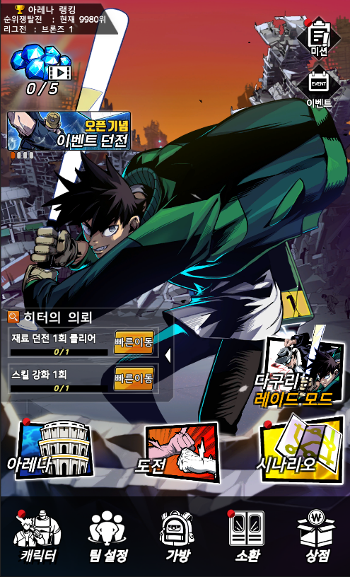
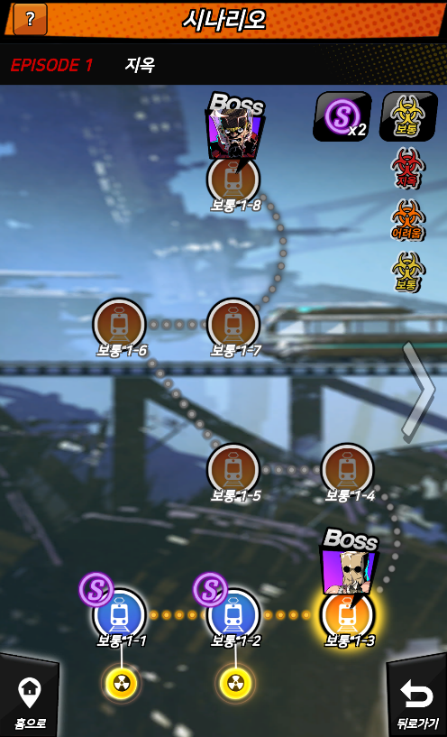
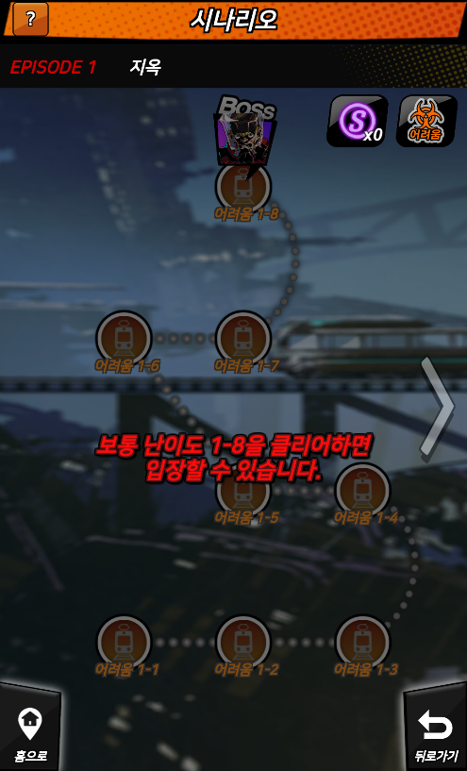

※해당 가이드는 테스트 환경에서 작성되었으므로 추후 변경될 수 있습니다.
-메인 로비에서 이동할 수 있는 시나리오는 원작 웹툰 신도림의 스토리를 느끼며 게임을 즐길 수 있는 모드입니다.
-시나리오는 가장 주된 게임 플레이 모드로 경험치, 아이템, 골드 등 캐릭터를 성장시키기 위해 필요한 모든 것을 획득할 수 있습니다.
-시나리오는 난이도에 따라 보통, 어려움, 지옥으로 나뉘어져 있으며 스테이지 선택 화면 오른쪽 위의 버튼을 눌러 난이도를 선택할 수 있습니다.
-다음 난이도는 해당 에피소드를 모두 클리어하여야 입장할 수 있습니다.
※난이도마다 획득할 수 있는 아이템의 종류가 달라 원하는 아이템을 얻을 수 있는 난이도를 선택해야 합니다.

Slide 3
뉴클리어 모드

Slide 4
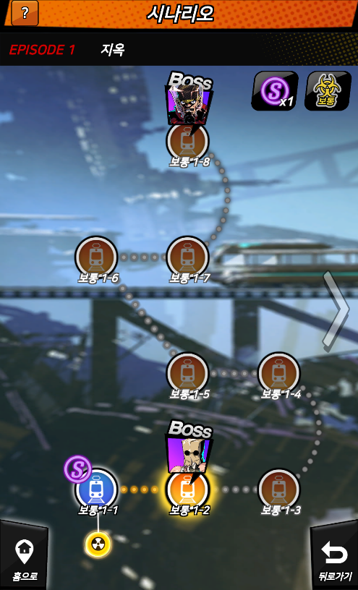
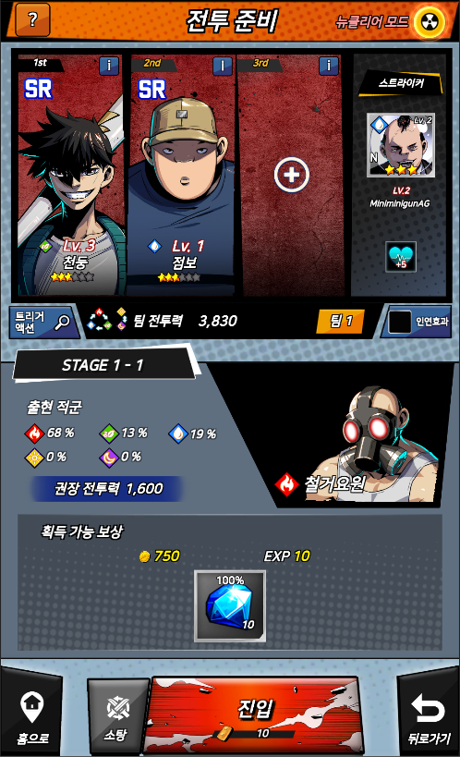
※해당 가이드는 테스트 환경에서 작성되었으므로 추후 변경될 수 있습니다.
-해당 스테이지를 클리어하면 스테이지 밑에 원자력 아이콘이 활성화 되면서 뉴클리어 모드가 개방됩니다.
-원자력 아이콘을 클릭하면 뉴클리어 모드로 진입할 수 있는 진입 창으로 이동할 수 있으며 해당 모드를 클리어할 시에
유료 재화인 다이아를 추가적으로 획득할 수 있습니다.

Slide 5

1. 입장 조건
-뉴클리어 모드는 해당 스테이지를 클리어할 시에 개방됩니다.
2. 유의사항
-뉴클리어 모드는 해당 스테이지와 동일한 난이도를 가지지만 지속적으로 HP가 감소하게 되어 클리어하기 더욱 어렵습니다.
-뉴클리어 모드는 시나리오와 마찬가지로 입장 시에 식량을 소모합니다. (소모 값은 해당 시나리오와 동일합니다.)
3. 보상
-뉴클리어 모드를 클리어할 시에 해당 스테이지와 동일한 보상에 추가적으로 유료 재화인 다이아를 획득할 수 있습니다.

Slide 6
S랭크 보상

Slide 7
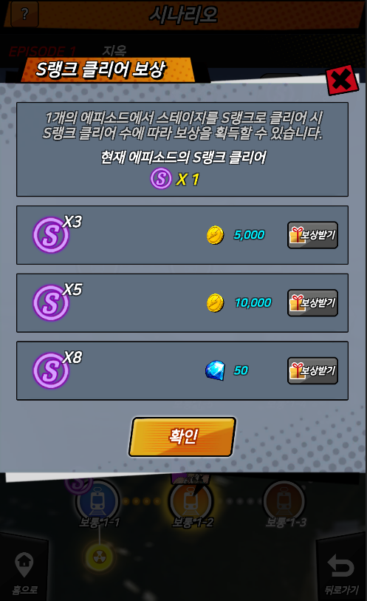
※해당 가이드는 테스트 환경에서 작성되었으므로 추후 변경될 수 있습니다.
-해당 스테이지를 클리어하면 시간과 생존 조건에 따라 S ~ F등급의 랭크가 부여됩니다.
-해당 에피소드에서 S랭크를 받은 스테이지가 많을 수록 더 좋은 보상을 받을 수 있습니다.

Slide 8
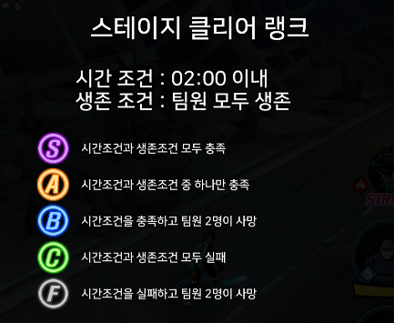
랭크별 각 조건은 다음과 같습니다.

Slide 9
캐릭터 콘텐츠

Slide 10
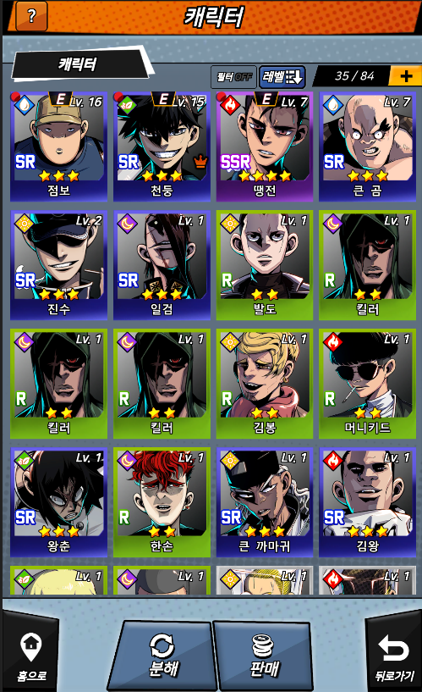
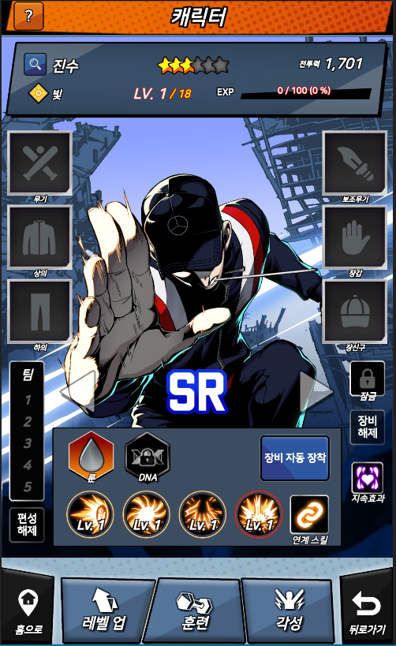
※해당 가이드는 테스트 환경에서 작성되었으므로 추후 변경될 수 있습니다.
-메인 홈에서 캐릭터 버튼을 클릭하면 자신이 보유한 캐릭터가 있는 화면으로 이동합니다.
-보유한 캐릭터 중 하나를 선택하면 캐릭터 레벨 업, 훈련, 각성, 장비 장착 등 캐릭터와 관련된 모든 콘텐츠를 한 곳에서 이용하실 수 있습니다.

Slide 11
1
장비 장착 : 획득한 장비를 장착, 교체할 수 있습니다.
2
레벨 업 : 보유하고 있는 캐릭터를 재료로 해당 캐릭터의 레벨을 올릴 수 있습니다.
1
3
훈련 : 캐릭터의 레벨이 상승하면 그에 따라 훈련 포인트를 획득합니다.
획득한 훈련 포인트와 골드로 캐릭터의 능력치를 상승시킬 수 있습니다.
4
각성 : 동일한 등급의 캐릭터와 정수 아이템을 재료로 캐릭터를 각성할 수 있습니다.
각성한 캐릭터는 능력치가 상승하고 스킬의 최대레벨이 올라갑니다.
5
룬 : 획득한 룬을 장착, 교체할 수 있습니다.
6
DNA : DNA 아이템을 재료로 캐릭터의 능력치를 추가적으로 상승시킬 수 있습니다.
5
6
9
7
8
7
스킬 : 해당 캐릭터의 스킬 레벨을 확인할 수 있으며 해당 아이콘을 누르면 각 스킬의 상세설명을 볼 수 있고 스킬 레벨 업을 할 수 있는 화면으로 이동합니다.
2
3
4
8
연계스킬 : 캐릭터마다 특정 순서대로 스킬을 발동시키면 더 강한 효과가 발생합니다.
해당 버튼을 눌러 상세 내용을 확인할 수 있습니다.
9
지속효과 : 캐릭터마다 보유하고 있는 고유한 효과입니다.
해당 버튼을 눌러 상세 내용을 확인할 수 있습니다.

Slide 12
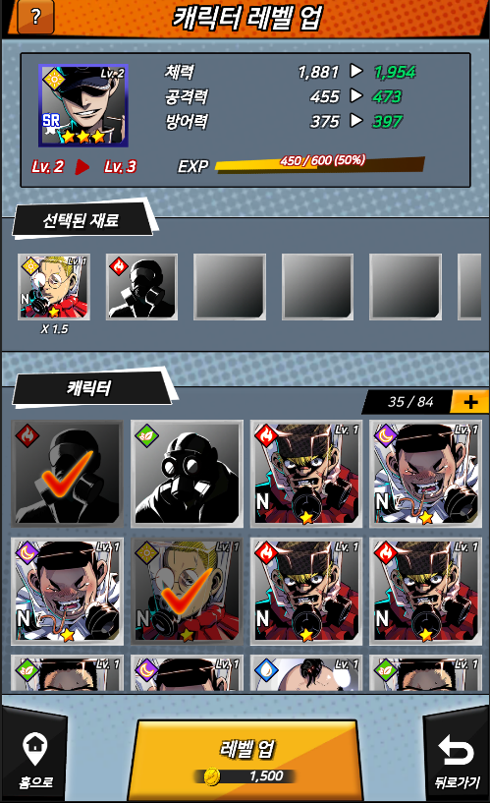
-동일 속성의 캐릭터를 재료로 사용할 시 기본경험치의 1.5배의 보너스 경험치를 획득할 수 있습니다.
-경험치 캐릭터를 재료로 사용하면 동일한 희귀도를 가진 다른 캐릭터 보다 더 많은 경험치를 획득할 수 있습니다.
-재료로 사용하는 캐릭터의 희귀도, 레벨이 높을수록 비용이 증가합니다.
-재료로 사용하는 캐릭터의 희귀도, 레벨이 높을수록 더욱 많은 양의 경험치를 획득할 수 있습니다.
-캐릭터의 레벨은 최대 계정 레벨과 동일한 수치까지 올릴 수 있으며 계정 레벨이 올라갈수록
레벨을 올릴 수 있는 최대치가 계정 레벨과 동일하게 상승합니다. (캐릭터 레벨 상한선 별도 존재)
동일 속성 x 1.5

Slide 13
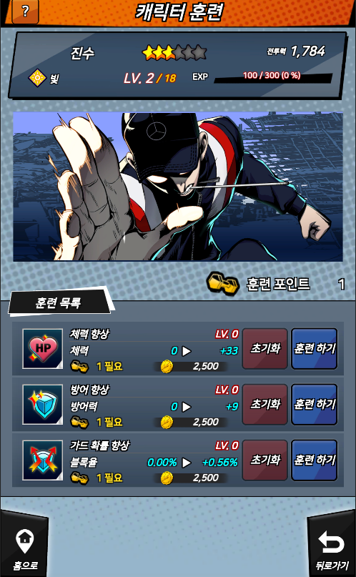
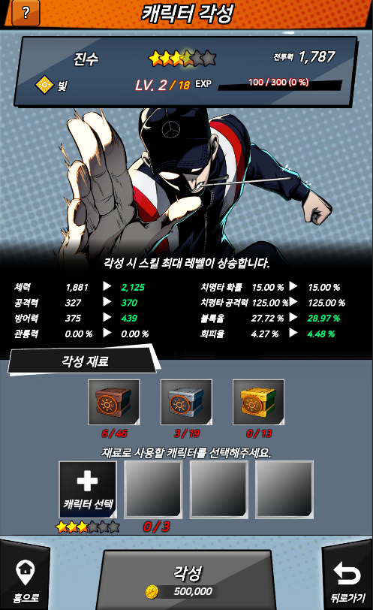
-캐릭터는 레벨 업을 할 때마다 훈련 포인트를 획득합니다.
-캐릭터의 훈련 포인트와 골드를 사용하여 능력치를 상승시킬 수 있습니다.
-훈련을 진행한 캐릭터는 초기화를 통하여 훈련 포인트를 재분배 할 수 있습니다.
다만 초기화 시 그 때까지 사용한 골드는 돌려받을 수 없습니다.
-동일한 등급의 캐릭터 3개와 정수 아이템을 재료로 캐릭터를 각성할 수 있습니다.
-각성을 진행하면 캐릭터의 등급이 상승하고 그에 따라 캐릭터의 기본 능력치와
올릴 수 있는 스킬 레벨의 최대치가 증가합니다.
-캐릭터의 희귀도에 따라 획득 시의 등급은 다르지만 올릴 수 있는 등급의 최대치는 모든 캐릭터가 동일합니다.

Slide 14
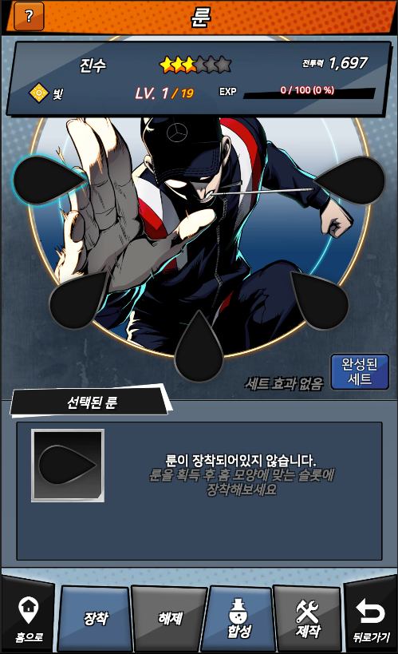
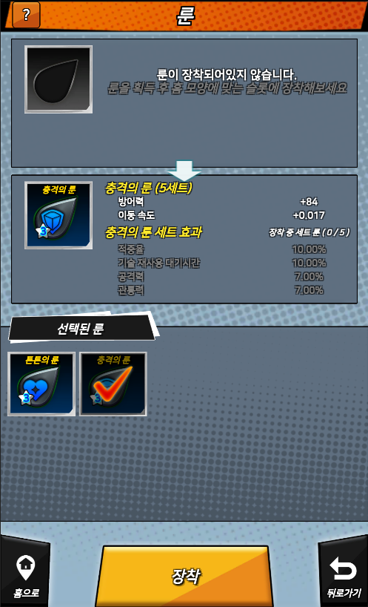
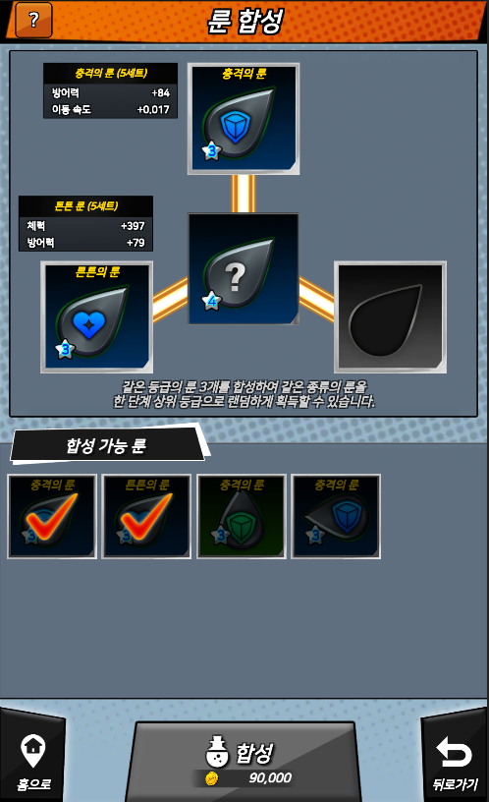
-룬 콘텐츠는 계정 레벨 15부터 개방됩니다.
-룬은 한 캐릭터 당 모양별로 1개씩 총 5개를 장착할 수 있으며 동일한 종류의 룬을 장착하면 세트 효과를 적용 받습니다.
-룬은 각종 콘텐츠를 통하여 획득할 수 있으며 룬을 장착하면 해당 룬의 효과를 적용 받습니다.
-동일한 모양과 등급의 룬 3개를 합성하여 정해진 확률에 의해 상위 등급의 룬을 획득할 수 있습니다.

Slide 15
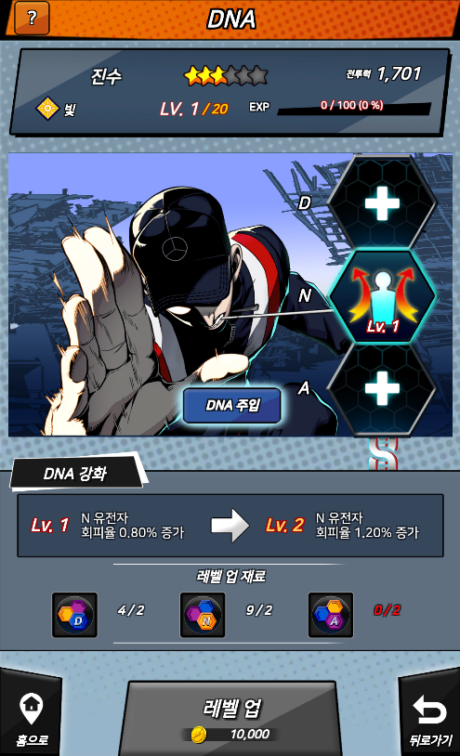
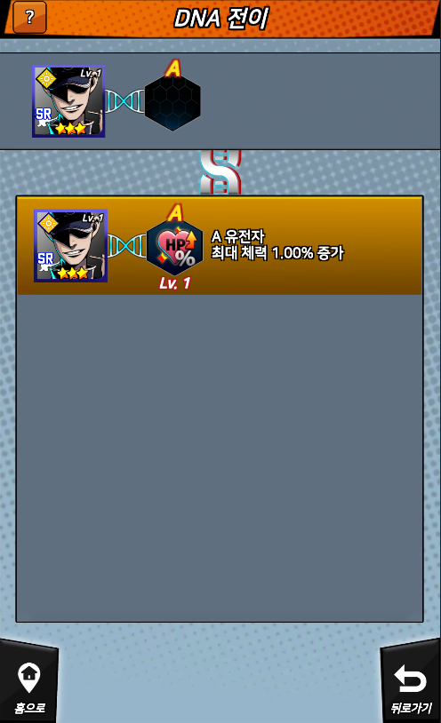
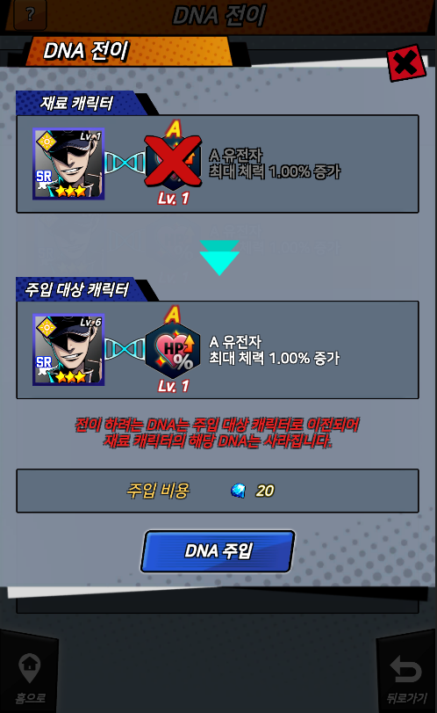
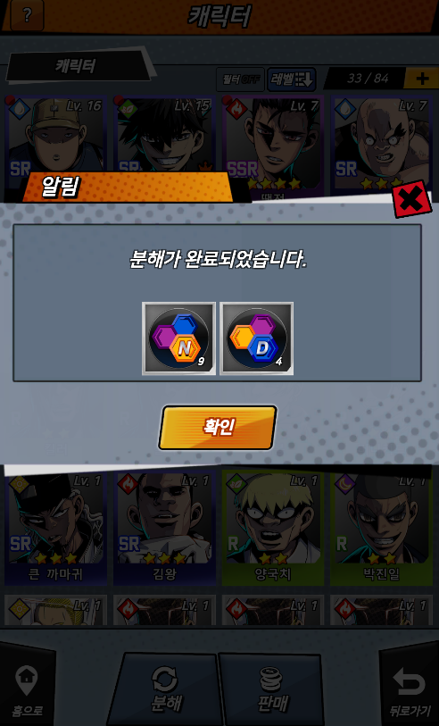
-DNA 콘텐츠는 계정 레벨 20부터 개방됩니다.
-캐릭터를 획득할 시 D, N, A 중 랜덤하게 하나의 능력이 부여됩니다.
-비어있는 DNA능력과 부여받은 DNA능력 모두 동일한 캐릭터의 DNA능력을 주입시켜 가져올 수 있습니다.
-DNA 주입 시 재료로 사용된 캐릭터의 DNA능력은 사라지고 주입 비용으로 다이아가 소모됩니다.
-DNA 레벨 업을 위해서는 각 D, N, A 유전자 아이템이 사용되며 캐릭터 분해와 상점을 통하여 획득할 수 있습니다.

Slide 16
장비 콘텐츠

Slide 17
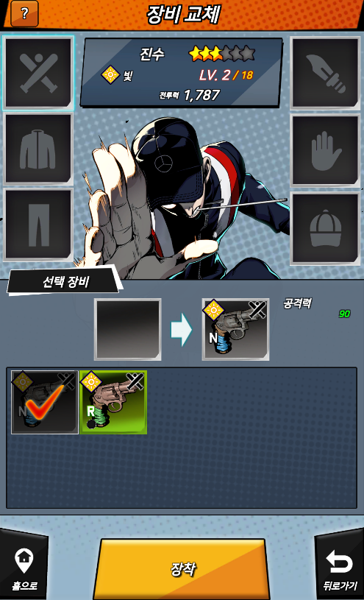
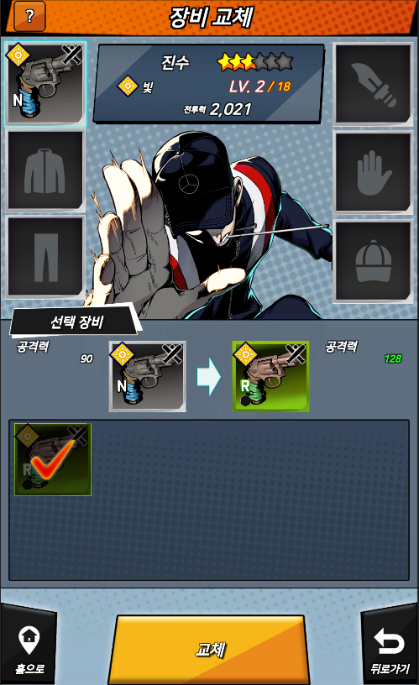
※해당 가이드는 테스트 환경에서 작성되었으므로 추후 변경될 수 있습니다.
-메인 홈의 캐릭터 버튼을 클릭하고 원하는 캐릭터를 선택하면 해당 캐릭터가 장착하고 있는 장비가 표시됩니다.
-원하는 부위를 선택했다면 다음과 같이 장비를 장착할 수 있습니다
-장착한 장비 외에 다른 장비로 바꾸고 싶다면 다음과 같이 장비를 교체할 수 있습니다.
-장비는 해당 캐릭터와 동일한 속성의 장비 혹은 전용 무기 이외에는 장착할 수 없습니다.

Slide 18
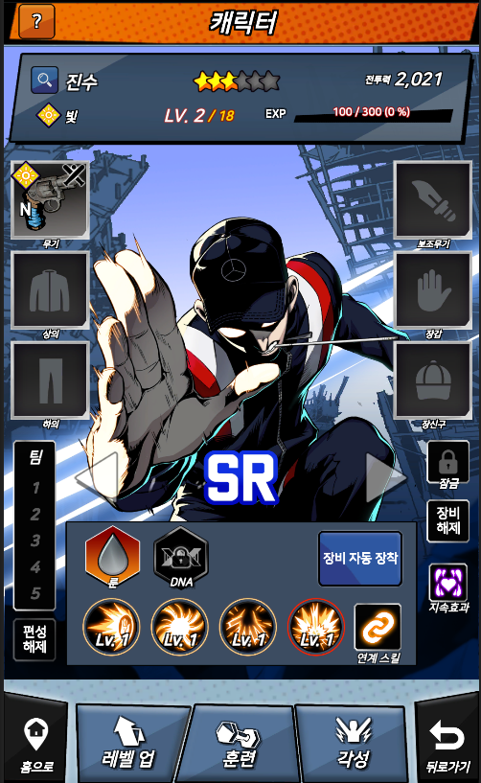
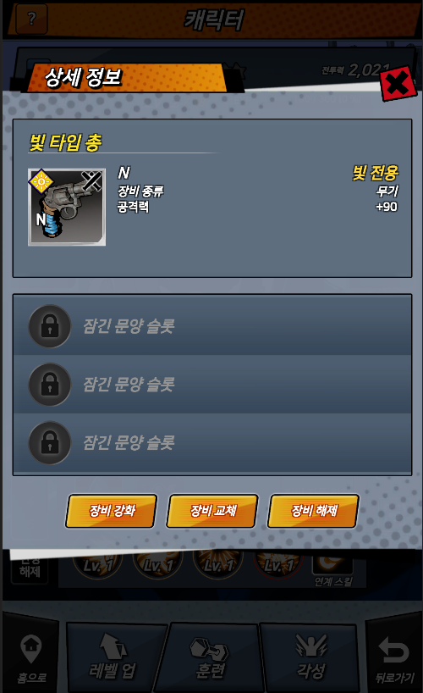
-메인 홈의 캐릭터 버튼을 클릭하고 원하는 캐릭터를 선택하면 해당 캐릭터가 장착하고 있는 장비가 표시됩니다.
-착용하고 있는 장비를 선택하면 장비를 강화, 교체, 해제할 수 있고 문양을 부착할 수 있습니다.

Slide 19
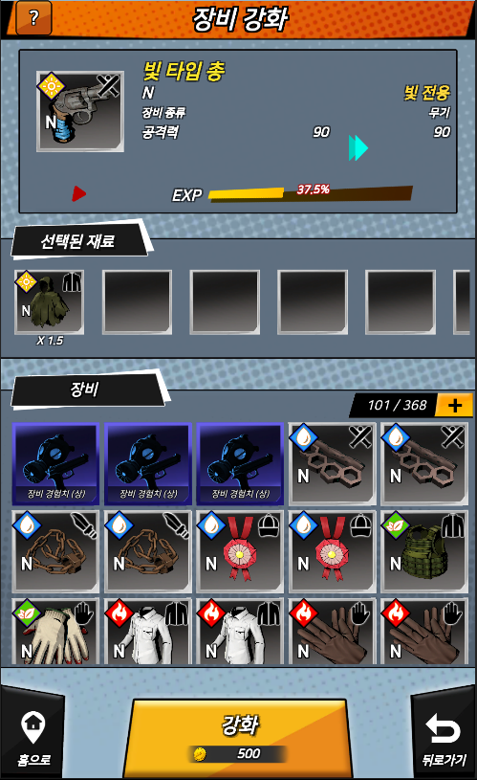
-장비 강화 시 부위에 상관 없이 모든 종류의 장비를 강화 재료로 사용할 수 있습니다.
-장비 강화 시 부위에 상관 없이 동일한 속성의 장비를 재료로 사용하면 기본 경험치의 1.5배 보너스 경험치를 획득합니다.
-장비 경험치를 재료로 사용하면 동일한 등급의 장비를 재료로 사용하는 것 보다 많은 양의 경험치를 획득할 수 있습니다.
-재료로 사용하는 장비의 희귀도, 강화 수치가 높을수록 비용이 증가합니다.
-재료로 사용하는 장비의 희귀도, 강화 수치가 높을수록 더욱 많은 양의 경험치를 획득할 수 있습니다.
동일 속성 x 1.5

Slide 20
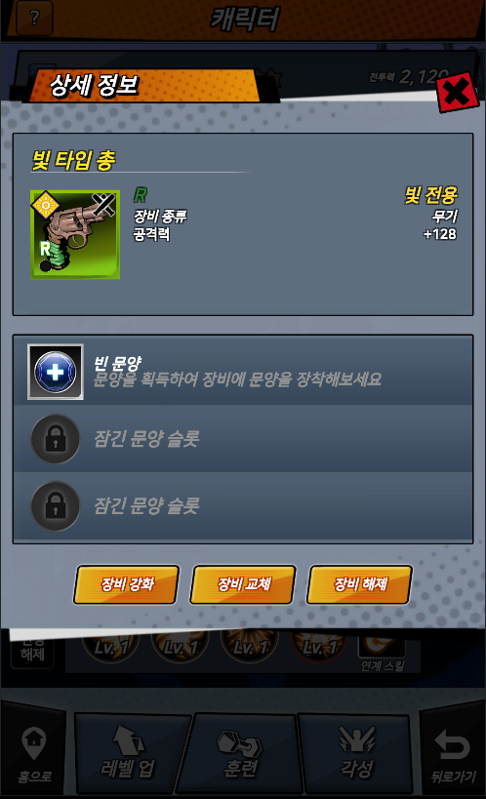
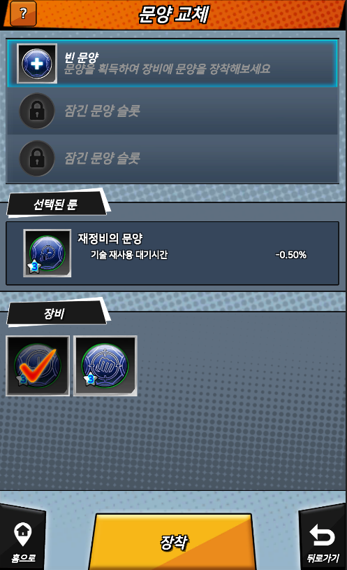

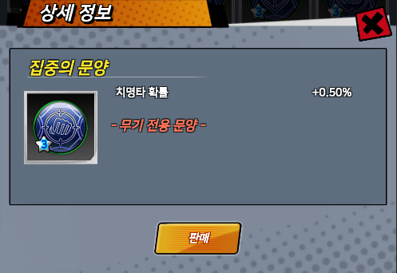
-각 장비는 등급에 따라 정해진 개수의 문양을 장착할 수 있습니다.
-각 콘텐츠를 통해 획득한 문양을 장비에 장착할 시에 문양에 따른 추가 효과가 장비에 부여됩니다.
-장착한 문양은 언제든지 교체할 수 있습니다.
-각 문양은 등급에 따라 능력치의 수치가 다르고 장착할 수 있는 부위가 정해져 있습니다.

